Slide 1


Mata Kuliah :
Arsitektur & Organisasi Komputer
PERTEMUAN 10`
Sistem input / Output

Slide 2

SISTEM I/O
Sistem Input dan output komputer (I/O) adalah suatu mekanisme pengiriman data secara bertahap dan terus-menerus melalui suatu aliran data dari proses ke peranti (begitu pula sebaliknya). Fungsi I/O pada dasarnya adalah mengimplementasikan algoritme I/O pada level aplikasi. Hal ini dikarenakan kode aplikasi sangat fleksibel dan bugs aplikasi tidak mudah menyebabkan sebuah sistem mengalami crash.

Slide 3
Komponen utama SISTEM I/O
Komponen utama system komputer ada tiga, yaitu :
CPU
Memori (primer dan sekunder)
Peralatan masukan/keluaran (I/O devices)
contoh : printer, monitor, keyboard, mouse, dan modem

Slide 4
MODUL I/O
Modul I/O merupakan peralatan antarmuka (interface) bagi system bus atau central switch yang mengontrol satu atau lebih perangkat peripheral, tidak hanya berfungsi sebagai modul penghubung, namun peranti modul I/O juga berisi logika untuk melakukan fungsi komunikasi antara peripheral dan
bus computer.

Slide 5
FUNGSI UTAMA MODUL I/O
Berikut ini adalah dua fungsi utama modul I/O :
Sebagai peranti antarmuka ke CPU dan memori melalui system bus.
Sebagai peranti antarmuka dengan peralatan peripheral lainnya dengan menggunakan link data tertentu.

Slide 6
FUNGSI UTAMA MODUL I/O (Lanj)
Kontrol dan pewaktuan
Kontrol dan pewaktuan (control and timing) merupakan hal yang penting untuk mensinkronkan kerja masing–masing komponen penyusun komputer.
Komunikasi CPU
Berikut ini adalah proses komunikasi antara CPU dan modul I/O
Command Decoding :.
Data
Status Reporting
Address Recognition :

Slide 7
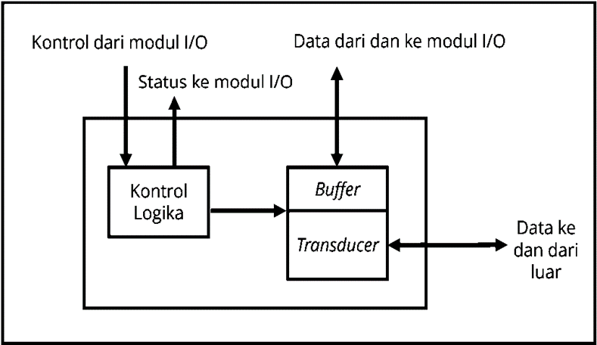
FUNGSI UTAMA MODUL I/O (Lanj)
Komunikasi Perangkat Eksternal
Berikut ini merupakan skema suatu perangkat peripheral.

Slide 8
FUNGSI UTAMA MODUL I/O (Lanj)
2) Pem-buffer-an Data (Buffering)
Tujuan utama buffering adalah mendapatkan penyesuaian data sehubungan perbedaan laju transfer data dari perangkat peripheral dengan kecepatan pengolahan pada CPU
3) Deteksi Kesalahan
Bila terdapat masalah pada perangkat peripheral sehingga proses tidak dapat dijalankan, maka modul I/O akan melaporkan kesalahan tersebut.
Misal: Informasi kesalahan pada printer, seperti: kertas tergulung, tinta habis, dan kertas habis. teknik yang umum digunakan untuk mendeteksi kesalahan adalah penggunaan bit paritas..

Slide 9
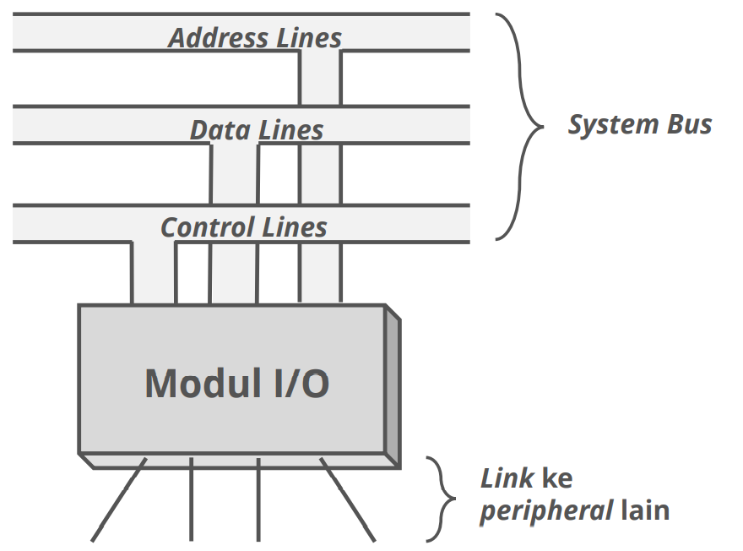
FUNGSI UTAMA MODUL I/O (Lanj)
4) MODEL GENERIK DARI SUATU MODUL I/O

Slide 10
TUGAS MODUL I/O
Modul I/O adalah suatu komponen dalam sistem komputer yang memiliki tugas sebagai berikut:
Bertanggung jawab atas pengontrolan pada satu atau lebih perangkat eksternal.
Bertanggung jawab dalam pertukaran data antara perangkat eksternal dengan memori utama ataupun dengan register–register CPU.
Sebagai antarmuka internal dengan komputer (CPU dan memori utama).
Sebagai antarmuka dengan perangkat eksternal untuk menjalankan fungsi–fungsi pengontrolan.

Slide 11
TEKNIK INPUT/OUTPUT
Programmed I/O (teknik I/O terprogram)
Interrupt-driven I/O
Direct Memory Access (DMA)

Slide 12
JENIS PERIPHERAL
Human readable peripheral : Digunakan untuk berkomunikasi dengan pengguna komputer (user)
Contoh : Monitor, Printer, Keyboard
Machine readable peripheral : Digunakan untuk berkomunikasi dengan peralatan lainnya. Contoh: monitoring dan kontrol pada devices (perangkat) komputer.
Communication readable peripheral : Digunakan untuk berkomunikasi dengan peralatan komunikasi (remote devices).
Contoh : Modem, Network Interface Card (NIC)

Slide 13
KLASIFIKASI BERDASARKAN ARAH DATA
Perangkat output :
Monitor ▪ Proyektor ▪ Printer
Perangkat input :
Keyboard ▪ Mouse ▪ Joystick ▪ Scanner ▪ Barcode reader
Kombinasi output-input.

Slide 14
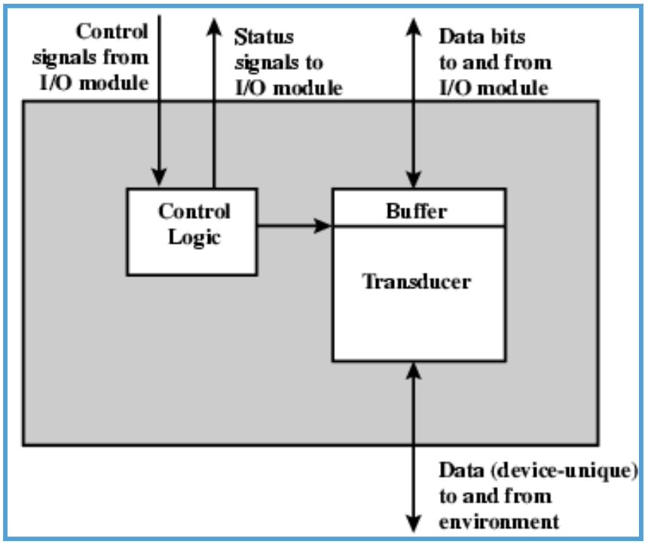
BLOCK DIAGRAM EXTERNAL DEVICE

Slide 15
FUNGSI DALAM
Signal control : Menentukan apa yang harus dilakukan oleh device, misal input atau read untuk menerima/membaca data; dan output atau write untuk mengirimkan data ke device lain.
Signal status : Mengirimkan status dari device (ready atau error).
Jalur Data : Saluran untuk mengirimkan atau menerima deretan bit ke/dari modul input/output.
Control logic : Mengatur aktivitas dan status device eksternal.
Buffer : Menampung data dari/ke modul input/output untuk sementara waktu, biasanya berukuran 8 hingga 16 bit.
Transducer : Mengubah bentuk data dari signal elektrik, mekanik, temperatur, dan tekanan menjadi data digital atau sebaliknya..

Slide 16
CARA KERJA MODUL I/O
CPU meminta status periferal pada modul I/O.
Modul I/O memeriksa ke periferal dan mengirimkan statusnya (dalam bentuk status bit).
Jika status ready, CPU melakukan request untuk transfer data.
Modul I/O menarik data dari periferal.
Modul I/O menyelaraskan data seperlunya.
Modul I/O mentransfer data ke CPU lewat bus.

Slide 17
VARIASI PERIFERAL
Banyak variasi periferal dengan metode operasi yang bermacam-macam, diantaranya:
Kecepatan transfer data antara peripheral satu dengan yang lain tidak sama, ada yang cepat dan ada yang lambat
Satu kecepatan bus saja tidak efisien.
Tiap periferal kadang memiliki standar format data dan panjang word masing-masing.

Slide 18
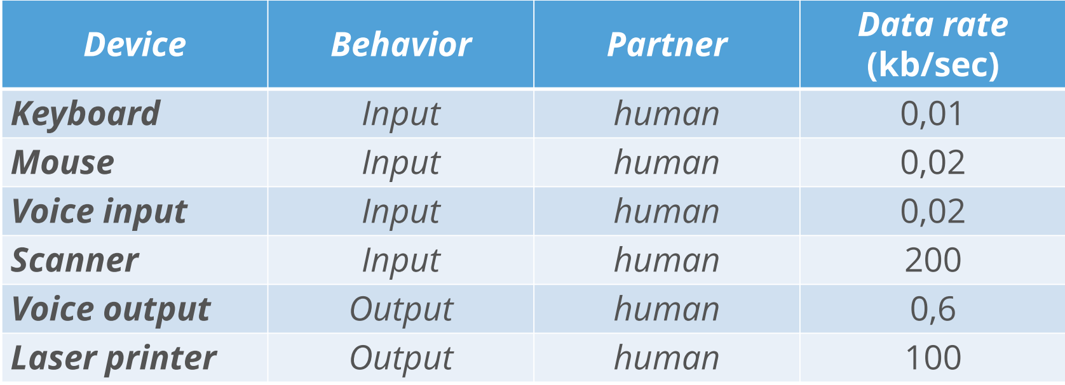
ARUS DATA INPUT/OUPUT

Slide 19
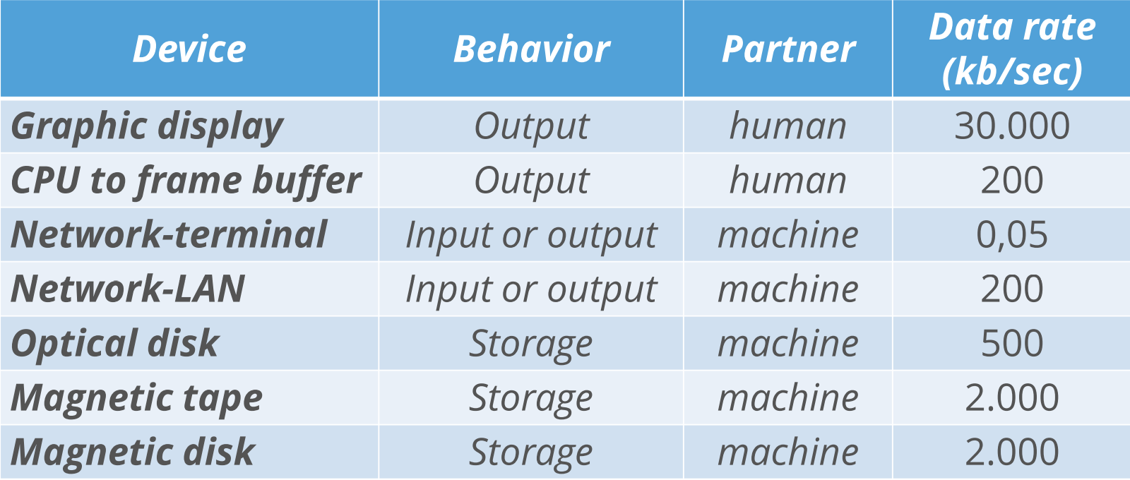
ARUS DATA INPUT/OUPUT

Slide 20



